Slide 1

Concept People Hamburg | Dezember 2019 | @nilshartmann
NILS HARTMANN
Single-Page-Anwendungen mit
React
Eine praktische Einführung
Slides: https://bit.ly/oose-react-2019

Slide 2
https://nilshartmann.net
NILS HARTMANN
nils@nilshartmann.net
Freiberuflicher Entwickler, Architekt, Trainer aus Hamburg
Trainings, Workshops und Beratung
Java
JavaScript, TypeScript
React
GraphQL

Slide 3

https://reactbuch.de
React
Grundlagen, fortgeschrittene Techniken und Praxistipps
2. Auflage, Dezember 2019

Slide 4
React - Stabilität

Slide 5
React - Stabilität

Slide 6
React - Stabilität

Slide 7
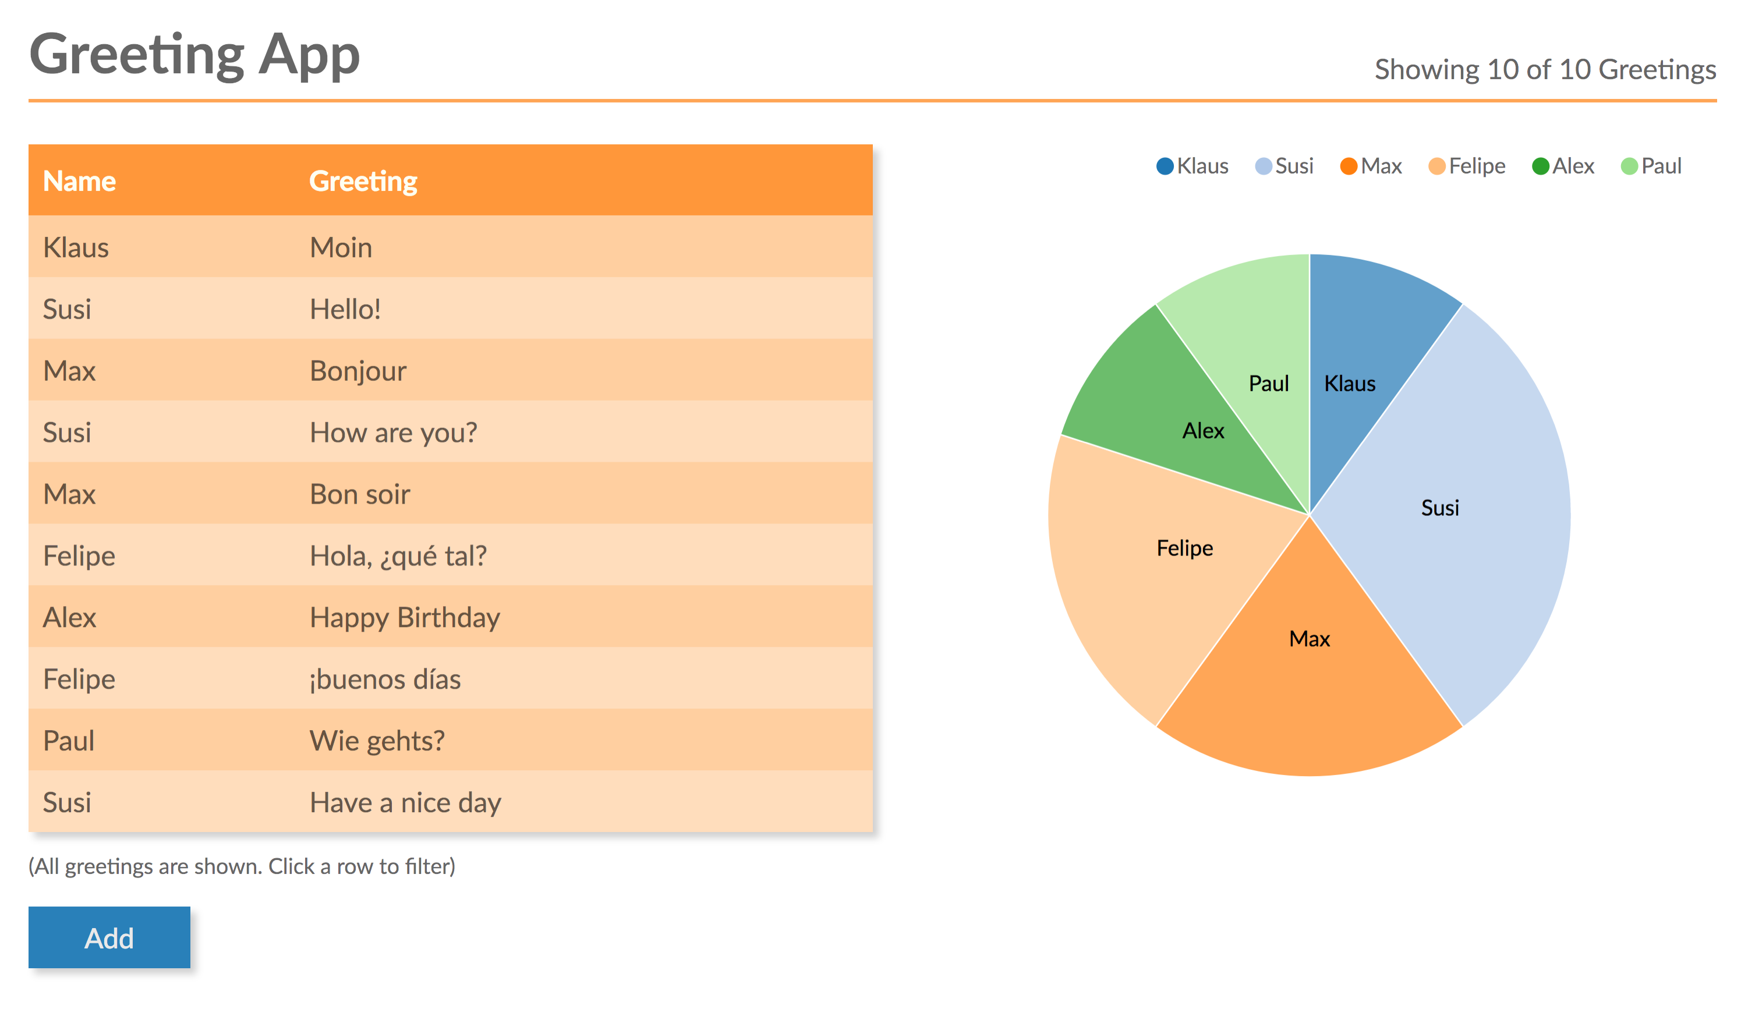
Beispiel: Die Greeting App

Slide 8
Komponenten
RETHINKING BEST PRACTICES
Klassische Aufteilung
Aufteilung in Komponenten
Grafik Inspiriert von: https://pbs.twimg.com/media/DCXJ_tjXoAAoBbu.jpg

Slide 9
Komponenten
React-Komponenten
bestehen aus Logik und UI
keine Templatesprache
werden deklarativ beschrieben
werden immer komplett gerendert
können auf dem Server gerendert werden

Slide 10
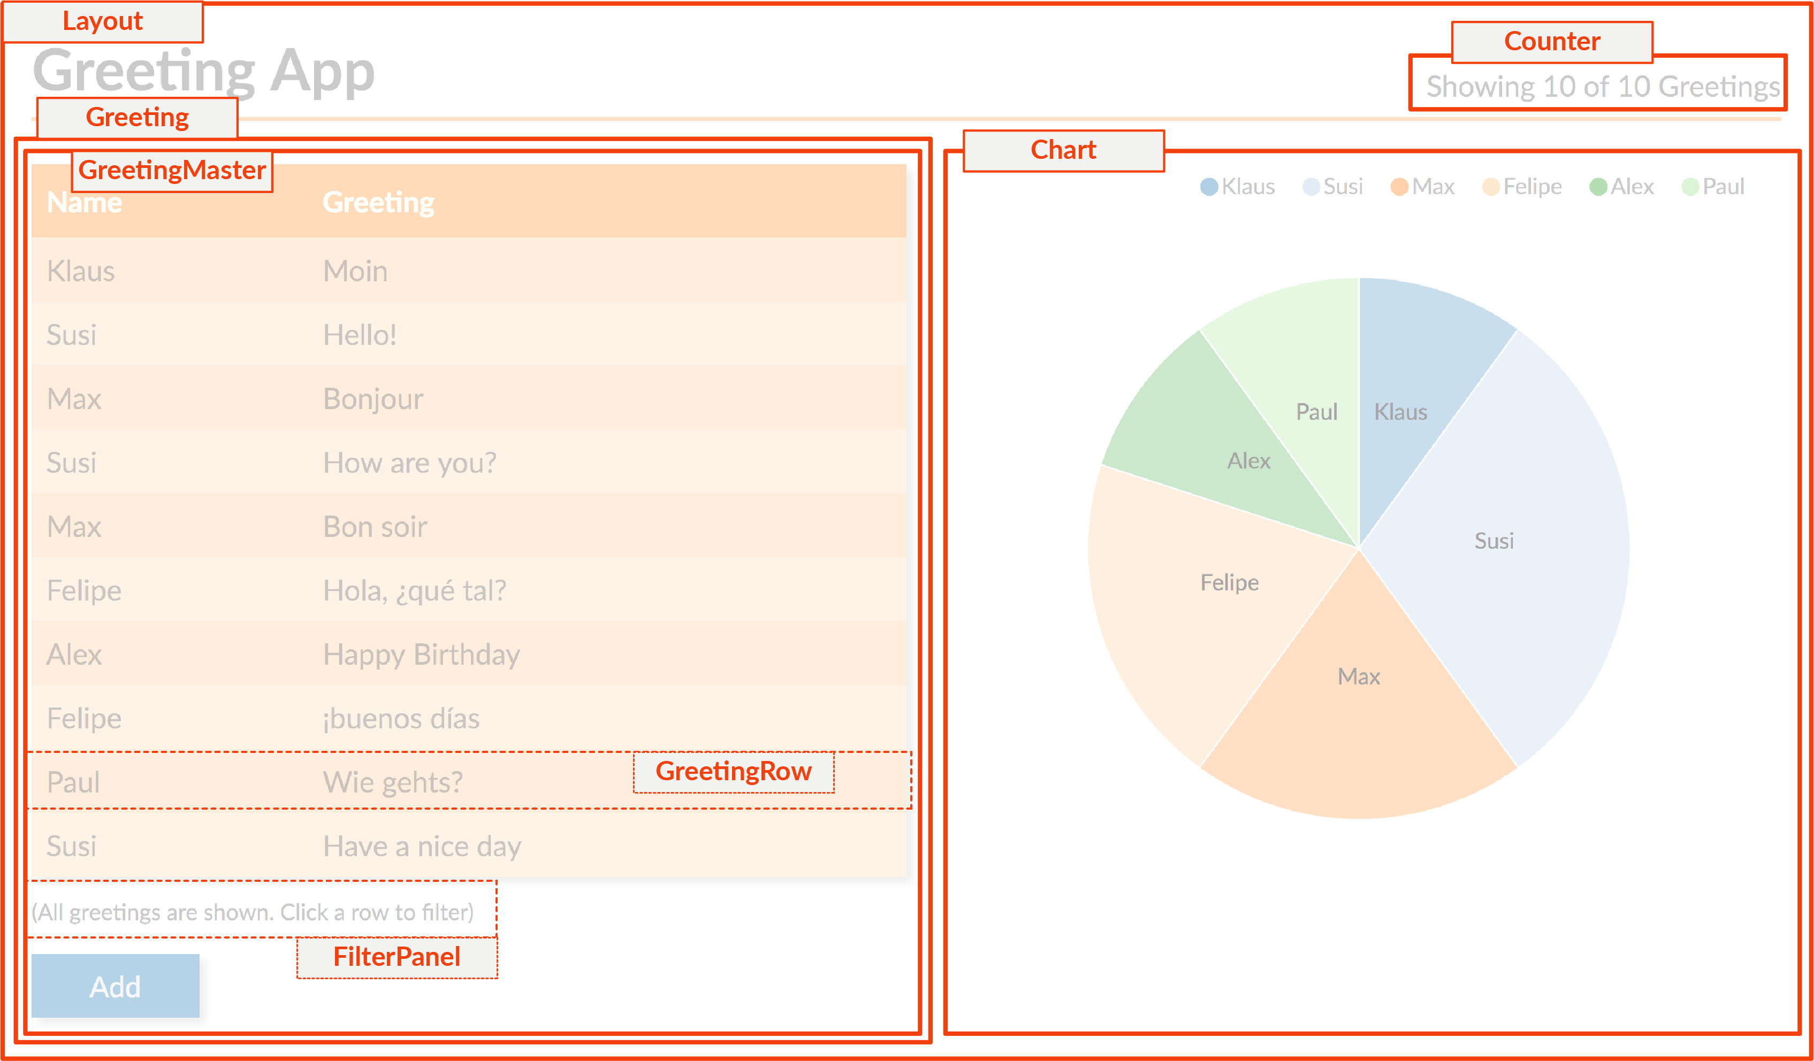
Greeting App: Komponenten

Slide 11

Eine einfache React Komponente
Komponente

Slide 12
Eine einfache React Komponente
Komponente
Properties
Counter.js
function Counter({filtered, total}) {
}

Slide 13
Eine einfache React Komponente
Komponente
Counter.js
function Counter({filtered, total}) {
return filtered === total ?
<div>Showing all {total} Greetings</div>
:
<div>Showing {filtered} of {total} Greetings</div>
}

Slide 14
Eine einfache React Komponente
Komponente
Counter.js
function Counter({filtered, total}) {
return filtered === total ?
<div>Showing all {total} Greetings</div>
:
<div>Showing {filtered} of {total} Greetings</div>
}
Verwendung
<Counter filtered={3} total={11} />

Slide 15
Komponenten werden zu Applikationen aggregiert
import Counter from './Counter';
import Greeting from './Greeting';
import Chart from './Chart';
function App() {
return
<div className="Main">
<div className="Title">
<Counter filtered={3} total={11} />
</div>
<div className="Left">
<Greeting />
</div>
<div className="Right">
<Chart />
</div>
</div>
}
App.js

Slide 16
Komponente einbinden
index.html
<html>
<head>. . .</head>
<body>
<div id="root"></div>
</body>
<script src="dist/index.js"></script>
</html>
index.js
import React from 'react';
import ReactDOM from 'react-dom';
import App from './App';
ReactDOM.render(
<App />,
document.getElementById('root')
);

Slide 17
Arbeiten mit veränderlichen Daten
Model a.k.a
State

Slide 18
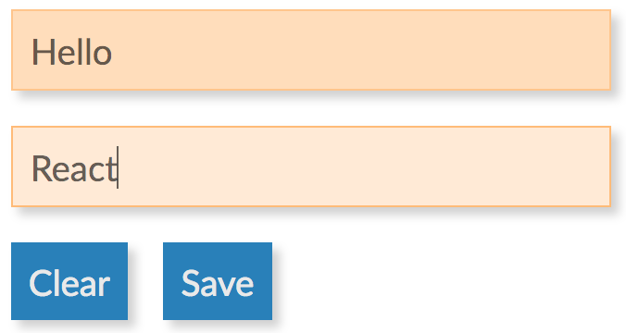
Beispiel: Eingabefeld
Veränderlicher Zustand!
input
GreetingDetail
input

Slide 19
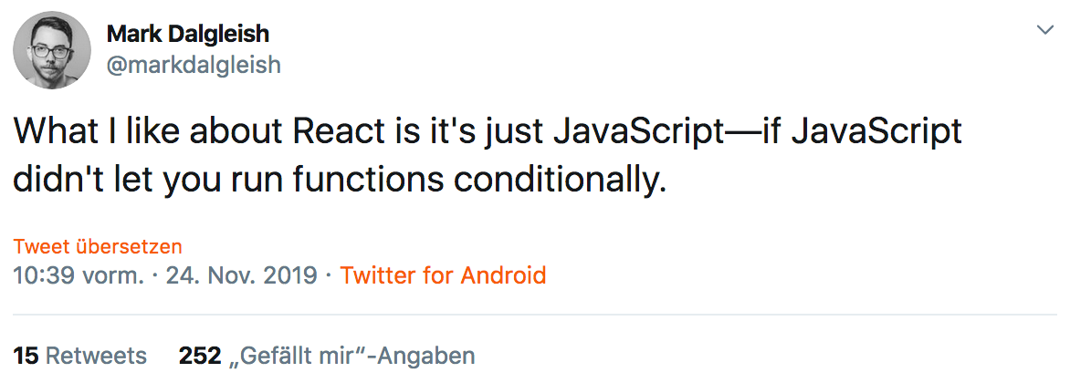
React Hooks API
Hooks: Neue React API seit Anfang 2019
Zugriff auf Zustand, Lebenszyklus etc. aus Funktionskomponenten
Hooks sind reguläre Funktionen, aber...
nur in Funktionskomponenten (oder anderen Hooks) erlaubt
müssen auf Top-Level-Ebene stehen (nicht in Schleife, if, ...)
müssen mit "use" benannt werden
https://twitter.com/markdalgleish/status/1198536711233359873

Slide 20
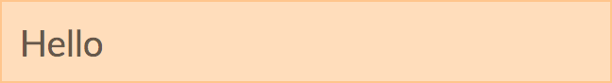
Beispiel: Eingabefeld
Mit useState wird ein "Model" erzeugt (State in React)
Es gibt kein zwei-Wege-Databinding
Komponente
input
function GreetingDetail() {
const [ phrase, setPhrase ] = React.useState("Hello");
}
"Hook"-Funktion
Setter
Initialer Wert
Aktueller State

Slide 21
Beispiel: Eingabefeld
Komponente
input
function GreetingDetail() {
const [ phrase, setPhrase ] = React.useState("Hello");
return <div>
<input
value={phrase}
/>
</div>
}
"Hook"-Funktion
1. Input mit Wert aus State befüllen

Slide 22
Beispiel: Eingabefeld
Komponente
input
function GreetingDetail() {
const [ phrase, setPhrase ] = React.useState("Hello");
return <div>
<input
value={phrase}
onChange={e => setPhrase(e.target.value)}
/>
</div>
}
"Hook"-Funktion
1. Input mit Wert aus State befüllen
2. Zustand neu setzen

Slide 23
Beispiel: Eingabefeld
Komponente
input
Neu rendern
function GreetingDetail() {
const [ phrase, setPhrase ] = React.useState("Hello");
return <div>
<input
value={phrase}
onChange={e => setPhrase(e.target.value)}
/>
</div>
}
"Hook"-Funktion
Event
1. Input mit Wert aus State befüllen
2. Zustand neu setzen
Zustand ändern

Slide 24
React: Uni directional dataflow
class PasswordForm extends React.Component {
onPasswordChange(newPassword) { this.setState({password: newPassword); }
. . .
render() {
const password = this.state.password;
const checks = this.checkPassword(password);
const failedChecks = . . .;
const isValidPassword = failedChecks === 0;
return <div>
<input type='password'
value={password}
onChange={event => this.onPasswordChange(event.target.value)} />
<CheckLabelList checks={checks}/>
{failedChecks > 0 ?
<div className='Label'>{failedChecks} checks failed</div>
:
<div className='Label Label-success'>All checks passed!</div>
}
<Button label='Set Password' enabled={isValidPassword} />
</div>;
}
}
RESPOND TO EVENTS & RENDER UI

Slide 25
Beispiel: Daten vom Server laden
Gleiches Prinzip: geladene Daten werden in den State gesetzt
Besonderheit: React Komponenten müssen Seiteneffekt-frei sein
function GreetingController() {
// 1. Model (State) für geladene Daten erzeugen
const [greetings, setGreetings] = React.useState(null);
// 2. Seiteneffekt registrieren
React.useEffect( () => {
fetch("/api/greetings");
.then(response => response.json())
.then(greetingsAsJson => {
// 3. Daten sind geladen => State setzen => neu rendern
setGreetings(greetingsAsJson);
})
}), []);
// 4. Liste mit Grüßen (oder Platzhalter) rendern
return greetings <GreetingMaster greetings={greetings} />
? : <LoadingIndicator />;
}
Notes:
...dieser Aufruf führt dazu, dass die render-Methode von React neu aufgerufen wird.

Slide 26
Rendering von Komponenten
Gerendert wird immer die ganze Komponente
Inklusive aller Unterkomponenten
Bei Zustandsänderung
Verhindert Inkonsistenzen
"UI as a Function"
function GreetingDetail() {
const [ phrase, setPhrase ] = React.useState("Hello");
const [ name, setName ] = React.useState("React");
const saveDisabled = !(phrase && name);
return <div>
<input value={phrase} />
<input value={name} />
<button disabled={saveDisabled}>Save</button>
</div>
}

Slide 27
Rendering von Komponenten
Beispiel
👉 DevTools: GreetingDetail mit Input-Komponente

Slide 28
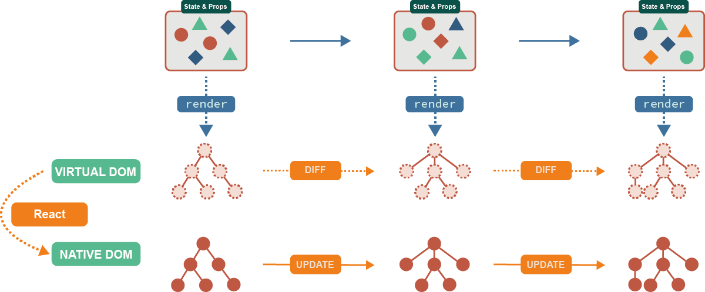
Rendering von Komponenten
Virtual DOM
👆 Rendering hat doppelte Bedeutung!

Slide 29
Von der Komponente zur Anwendung

Slide 30
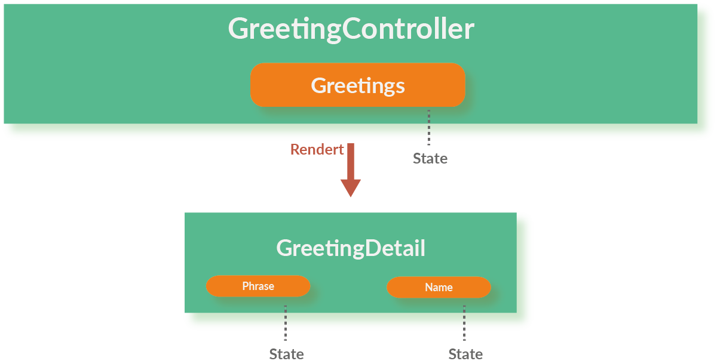
Komponentenhierarchien
Komponenten werden in Hierarchien aggregiert

Slide 31
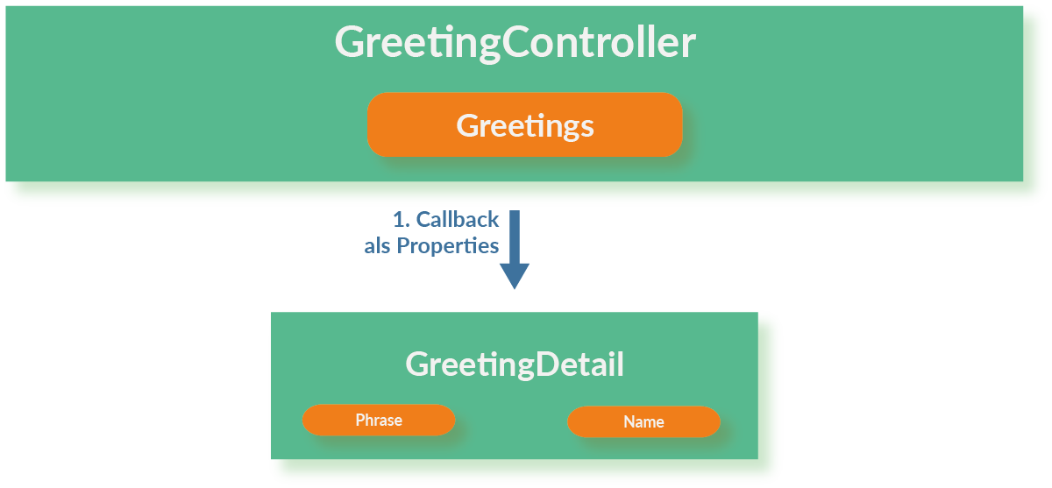
Komponentenhierarchien
Kommunikation per Callback-Funktionen

Slide 32
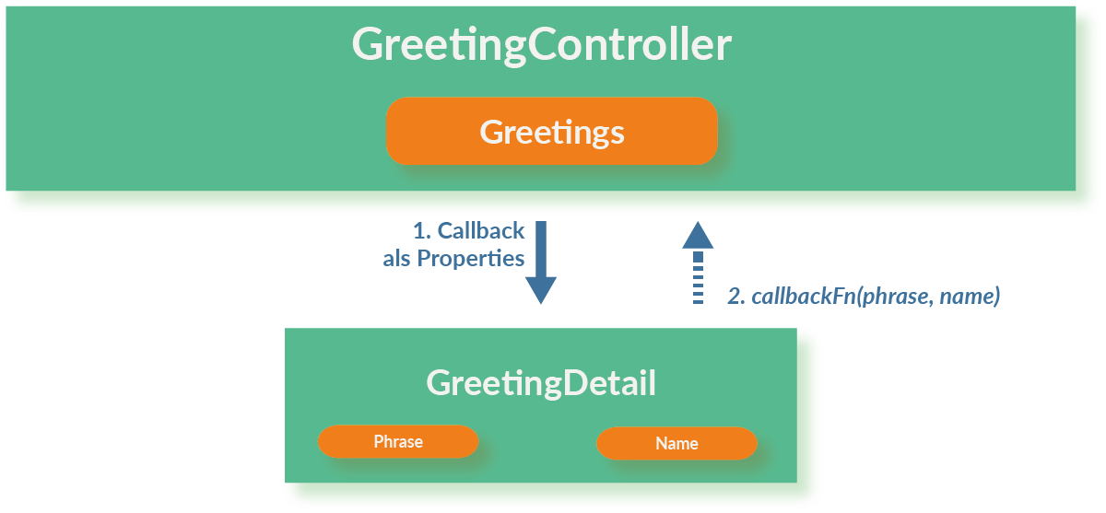
Komponentenhierarchien
Kommunikation per Callback-Funktionen
Unterkomponente kann Daten per Callback nach oben kommunizieren

Slide 33
Beispiel: Kommunikation per Callback-Funktion
function GreetingDetail({onSave}) {
const [ phrase, setPhrase ] = React.useState("Hello");
const [ name, setName ] = React.useState("React");
return <div>
<input value={phrase} ... />
<input value={name} ... />
<button onClick={() => onSave(phrase, name})>Save</button>
</div>
}

Slide 34
Beispiel: Kommunikation per Callback-Funktion
function GreetingDetail({onSave}) {
const [ phrase, setPhrase ] = React.useState("Hello");
const [ name, setName ] = React.useState("React");
return <div>
<input value={phrase} ... />
<input value={name} ... />
<button onClick={() => onSave(phrase, name})>Save</button>
</div>
}
function GreetingController() {
function onNewGreeting(phrase, name) {
// ...
}
return ... <GreetingDetail onSave={onNewGreeting} /> ...
}

Slide 35
Beispiel: Routing und Deep Links
React hat keinen eigenen Router
De-facto-Standard: React Router
import GreetingMaster from "./GreetingMaster";
import GreetingDisplay from "./GreetingDisplay";
import NotFound from "./NotFound";
import {Route, Switch} from "react-router-dom";
function App() {
return (
<div>
<h1>Greetings</h1>
<Switch>
<Route path="/greet/:greetingId"><GreetingDisplayPage/></Route>
<Route exact path="/"> <GreetingMaster /> </Route>
<Route> <NotFound /> </Route>
</Switch>
</div>
);
}

Slide 36
Beispiel: Testen
Testen einer Komponente
Testen ohne Browser möglich, headless im CI-Build
import React from "react";
import { render, fireEvent } from "@testing-library/react";
import GreetingDetails from "./GreetingDetails";
test("it should behave fine", () => {
// Mock für Event-Handler
const onSaveHandler = jest.fn();
// Komponente Rendern
const { getByText, container } = render(
<GreetingDetails initialPhrase="Hello" initialGreeting="React"
onSave={onSaveHandler} />
);
// Ereignis simulieren
fireEvent.click(getByText("Save"));
// Ergebnis überprüfen
expect(onSaveHandler).toHaveBeenCalledWith("Hello", "React");
});

Slide 37
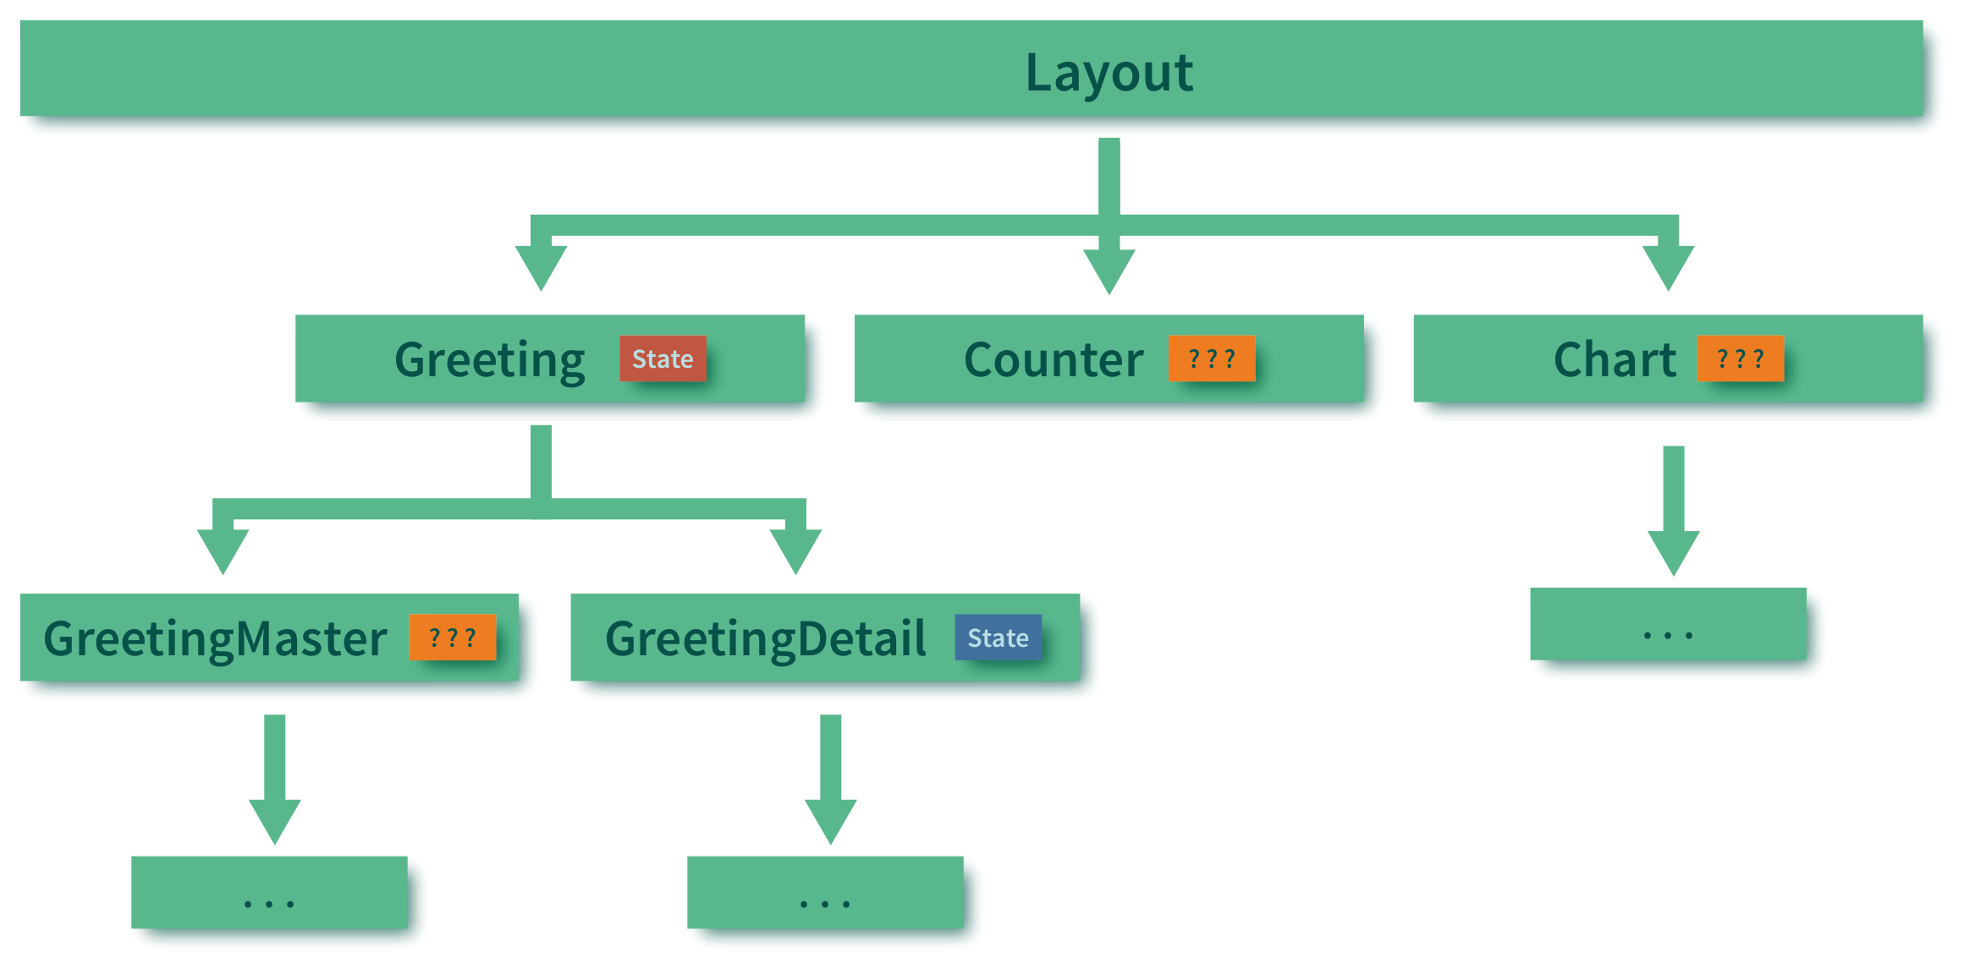
Komponentenhierarchien
Probleme:
Wohin mit gemeinsamen Zustand? (Greetings in 3 Komponenten!)
Verteilter Zustand vs "Gott-Komponenten"
Kopplung UI und Fach-Logik

Slide 38
Externes StateManagement
Redux

Slide 39
Externes State Management
Beispiel: Redux
Extern: Zustand wandert aus den UI Komponenten
Zentral: Zustand wandert in einen Store
Architektur Pattern und Implementierung
React-unabhängig
Bindings u.a. auch für Angular und Vue

Slide 40
REACT RENDER ZYKLUS

Slide 41
Redux-basierte React-Anwendung

Slide 42
Redux Architektur

Slide 43
Beispiel: Redux
Zugriff auf globalen Zustand mit useSelector-Hook
import {useSelector} from "react-redux";
function GreetingController() {
const greetings = useSelector(state => state.greetings);
return <GreetingMaster greetings={greetings} />
}

Slide 44
Beispiel: Redux
Auslösen von Actions mit useDispatch
import {useSelector, useDispatch} from "react-redux";
function GreetingController() {
const greetings = useSelector(state => state.greetings);
const dispatch = useDispatch();
React.useEffect( () => dispatch(loadGreetings()), []);
return <GreetingMaster greetings={greetings} />
}

Slide 45
Beispiel: Redux
Auslösen von Actions mit useDispatch
import {useSelector, useDispatch} from "react-redux";
function GreetingController() {
const greetings = useSelector(state => state.greetings);
const dispatch = useDispatch();
React.useEffect( () => dispatch(loadGreetings()), []);
return <GreetingMaster greetings={greetings} />
}
// "Action Creator" (mit Thunk Middleware)
function loadGreetings() {
return dispatch => fetch(...).then(greetings => dispatch({
type: "SET_GREETINGS", payload: greetings
})
}

Slide 46
Beispiel: Redux
Reducer-Funktion
function greetingsReducer(greetings = [], action) {
switch (action.type) {
case "SET_GREETINGS":
return action.payload;
case "CLEAR":
return [];
default:
return greetings;
}

Slide 47
Typsicheres React
TypeScript

Slide 48
Typsicheres React
TypeScript

Slide 49
Typsicheres React
"TypeScript is probably the most important language right now (...)
TypeScript makes JavaScript twice as good, and that’s a conservative estimate (...)
In terms of impact, TypeScript is the most important thing right now possibly."
-- Rod Johnson ("Erfinder" von Spring), Januar 2018
(https://thenewstack.io/spring-rod-johnson-enterprise-java/)
TypeScript

Slide 50
TypeScript auf einen Blick
TypeScript: Obermenge von JavaScript
Jeder gültige JavaScript Code ist gülter TypeScript Code (theoretisch...)
Ergänzt JS um Typ-System, Sichtbarkeiten, Enums und Dekoratoren
Compiler erzeugt aus TypeScript-Code JavaScript (ES3, ES5, ES6)-Code
Entwickelt von Microsoft
http://www.typescriptlang.org/
Sehr guter IDE Support
IntelliJ IDEA, Visual Studio Code

Slide 51
TypeScript In React
Typ-Angaben für typsichere Artefakte
State (kann abgeleitet werden)
Komponenten Properties
Redux State und Actions

Slide 52
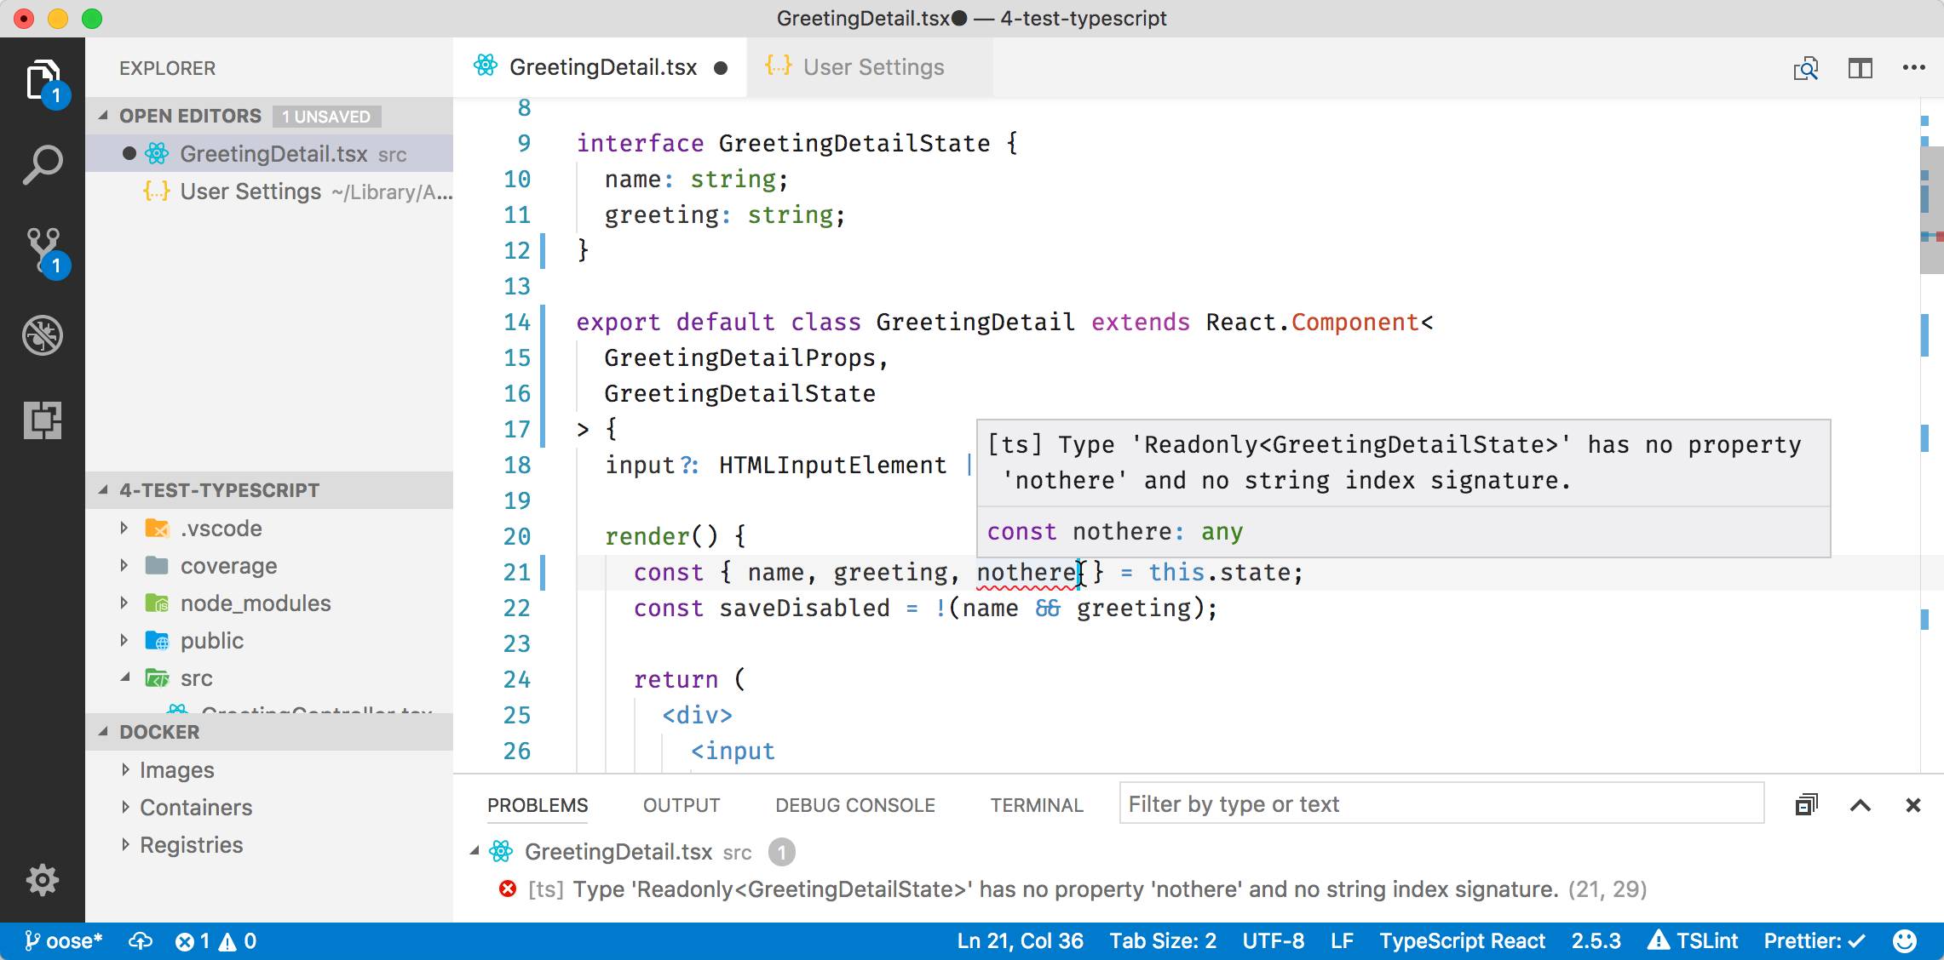
TypeScript Demo
Typen für React Komponenten
Fehlermeldung und Code Completion in der IDE

Slide 53
nils@nilshartmann.net
NILS HARTMANN
https://nilshartmann.net
https://reactbuch.de
Vielen Dank!
Slides: https://nils.buzz/wjax2019-react
Source Code: https://github.com/nilshartmann/react-chat-example
Fragen & Kontakt: nils@nilshartmann.net

